Slide 1
2014. 05. 07
1 / 3
미니미(캐릭터 또는 city) 육성 게임을 활용한 매칭형 광고 서비스
* 본 문서는 서비스 타당성 검증 및 개발 방향 등에 대한 조언을 얻기 위해 프로필나우에 단독으로 공유하는 내용으로
준비 중인 프로젝트에 대한 내용을 전달하여 해당 서비스에 대한 이해를 돕는 것을 목적으로 한다 .
개요
에센셜 앱 : 자기관리 활동에 대한 동기 부여를 제공하는 미니미(캐릭터 또는 city) 육성
매칭형 광고 : 정보를 필요로하는 wants 시점이 아닌 needs 시점에 대한 데이터 수집 및 마이닝된 정보 활용
주요 기능
주요 기능
자기관리 카드(사용자 취향 분석)
리워드 제공(미니미 육성)
개별 취향 정보를 고려한 매칭 커뮤니티,서비스 서비스 제공
고객의 취향과 광고주 컨텐츠 정보를 고려한 매칭 광고 제공
유사 컨셉
(메쉬 업 포인트)
싸이월드의
미니홈피
왓챠의
영화 카드
구글(페이스북)의
광고
옷깃의
취향 및 위치 정보
플릿보드의
커스텀 컨텐츠
+
+
+
+
UI
(시각화, 공유)
UI
(동기부여)
데이터 마이닝
(광고 매칭)
데이터 마이닝
(정보 선별)
데이터 마이닝
(컨텐츠
서브스크립션)
경쟁력
사용자
자기관리
미니미 육성을 통해 손쉽게 자신의 온오프라인 활동에 대한 라이프스타일 파악 및 관리
자기관리 활동을 통해 실 생활에 유용한 포인트 적립 및 할인 혜택
습관적, 무의식적 온라인 활동에 대한 조절(행동, 성향, 시기 별로 관련 정보 획득)
정보수집
과잉 연결에 따른 정보 수집에 대한 피로감 최소화
수 많은 정보와 광고 등을 선택해야 하는 소비자는 항상 선택에 대한 피로감 최소화
최소한의 선택과 집중을 고려한 코디네이션 메뉴(UI) 제공
광고주
영세 자영업자들의 개별 앱 개발 비용 절약
유명 포털 또는 커머스에 대한 의뢰인이 아닌, 독립적이고 자율적인 홍보 마케팅 활동 가능
무분별한 광고 전달에서 오는 부정적 이미지 최소화
매칭형 광고 제공을 통한 사용자 피드백 성공률 극대화
시나리오
사용자
스캐쥴 또는 알람 등 개별 기능성 어플이 아닌 통합된 어플리케이션
미니미 육성을 통해 사회적 조건 또는 지인 기반이 아닌 취향이 맞는 새로운 관계 형성
광고주
소비자와 광고주 광고 간 관여도(소비자의 소비 성향 및 자기관리, 취향 등이 매칭된 값)를 파악하여
선별된 고객이 주요 행사 시기 또는 매장과의 접근성이 확보되면 맞춤형 정보(쿠폰, 이벤트 등)를 제공

Slide 2
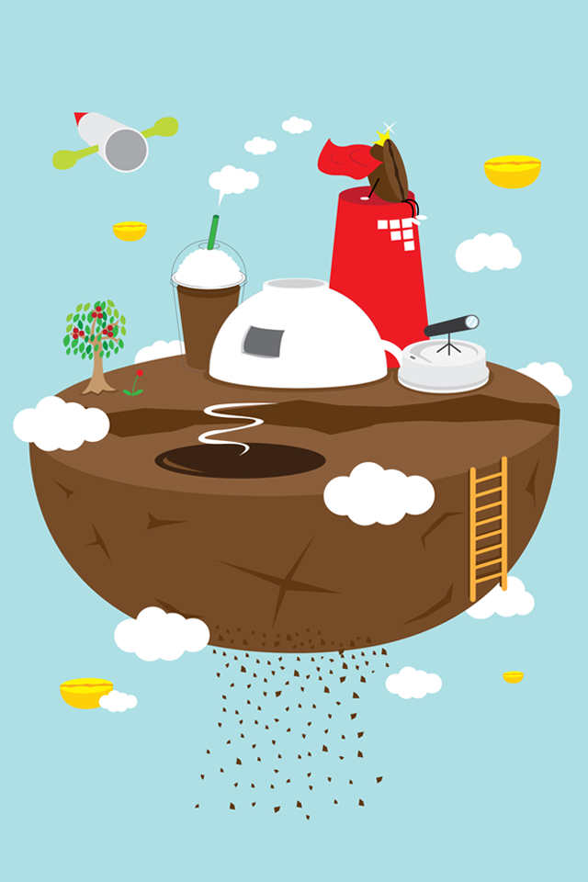
2014. 05. 07
2 / 3
미니미(캐릭터 또는 city) 육성 게임을 활용한 매칭형 광고 서비스
* 본 문서는 서비스 타당성 검증 및 개발 방향 등에 대한 조언을 얻기 위해 프로필나우에 단독으로 공유하는 내용으로
준비 중인 프로젝트에 대한 내용을 전달하여 해당 서비스에 대한 이해를 돕는 것을 목적으로 한다 .
서비스 구성도
1. 자기관리(미니미 육성) 서비스
서버
리워드
샘플 이미지
일정, 가계부, 장소
관련 아이템 획득
관련 영역 확장
관련 건물 건축
사용자 정보 수집
고객
사용자 2
2. 매칭형 광고 서비스
데이터 마이닝
광고,컨텐츠 등록
매장, 상품 정보 관리
서버
사용자 정보 수집
message
매칭
Yes
message
광고주
고객
3. 패쇄형 커뮤니티 서비스
데이터 마이닝
사용자 정보 수집
공개, 매칭 조건 기록
서버
사용자 정보 수집
공개, 매칭 조건 기록
샘플 이미지
샘플 이미지
미니미 방문
매칭
미니미 방문
Yes
사용자 1
선물하기
체팅하기
사용자 2

Slide 3
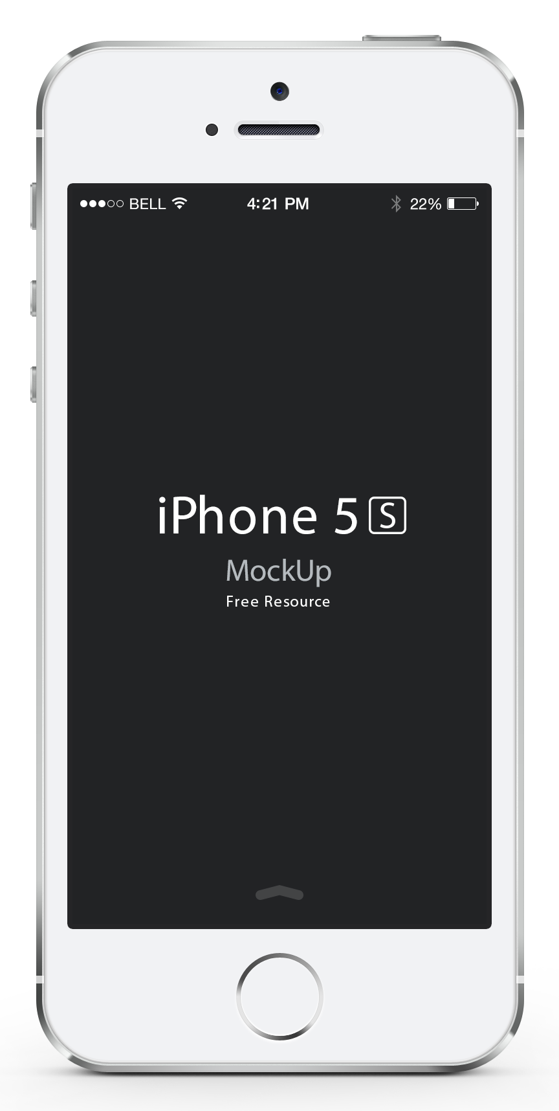

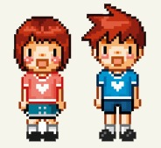
2014. 05. 07
3 / 3
미니미(캐릭터 또는 city) 육성 게임을 활용한 매칭형 광고 서비스
* 본 문서는 서비스 타당성 검증 및 개발 방향 등에 대한 조언을 얻기 위해 프로필나우에 단독으로 공유하는 내용으로
준비 중인 프로젝트에 대한 내용을 전달하여 해당 서비스에 대한 이해를 돕는 것을 목적으로 한다 .
UI concept
자발적 성향 분석 기반의 타켓 마켓팅 서비스 제공
지정된 시간에만, 시간대별 사용자 정보에 최적화된 메뉴(상품) 활성화
구매 활동이 일어날 수 있는 별도의 페이지 제작 X
페이지당 제스처, 메뉴, 레이어 등은 세 종류를 넘지 않는다.
sample Mock-up
: APP UI
* sample Mock-up = Dev_ step 01
* UI, interaction style = like Facebook PAGE
12:00 맑음
A. 내부 운영 서비스
: 킬러 컨텐츠, 엔센셜 앱 서비스 영역
- 캐릭터(또는 개인) 영역
- 관심사 통계
오늘의 카드
B. 내부 컨텐츠 구성 부분
: 개인별 로우 데이터 수집하는 창구
: 시간대 별, 최소한의 질문
: 카드에 응답을 하면 캐릭터가 반응
취향
선택
카드
오늘
플리킹
- 취향 분석 : 미리보기(움악, 영화),
요리(레시피, 장보기) 등
내용
제스쳐 참조
* 원하는 카드를 사용자의 데쉬보드에
플리킹하여 밀어 넣으면
캐릭터가 움직이거나 아이템이 추가됨
샘플 이미지
밀어 넣기
(제스쳐)
* 캐릭터가 확장성에 이슈가 있다면,
행성을 배경으로 작은 집 또는 주민의 수,
날씨 등에 대한 변화를 준다.
(카드의 유형별 추가되는 아이템 유형을
정의할 수도 있다)
샘플 이미지
시간대 별로 노출되는
카드에 대한 기호
표시를 한 후 캐릭터
영역 밀어 넣는다.

